Slide 1














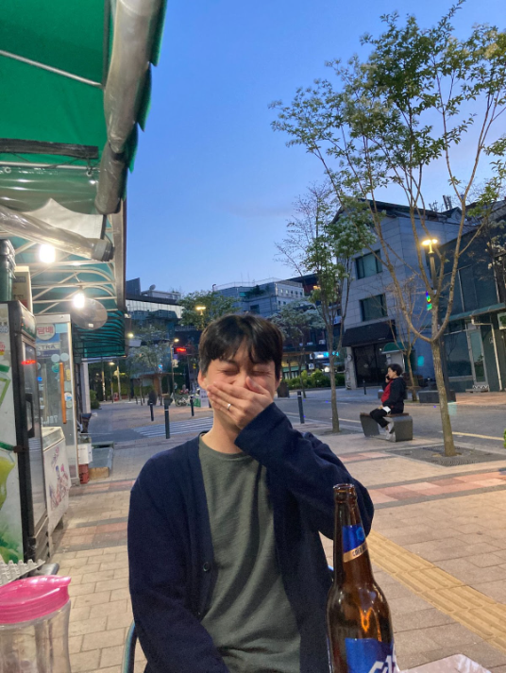

















우왓! 너무 기대가 되는데?
어떤 식당이 있는지 바로 보러 가자!!

Slide 2




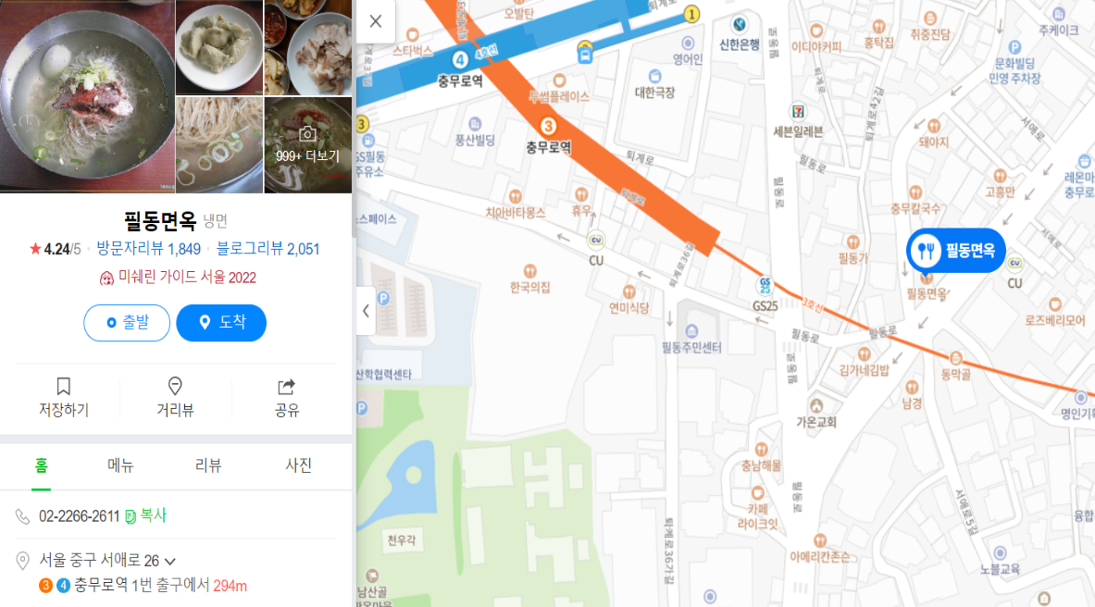




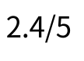













식당 주소 링크 클릭!
http://naver.me/5oQiXdPl

Slide 3



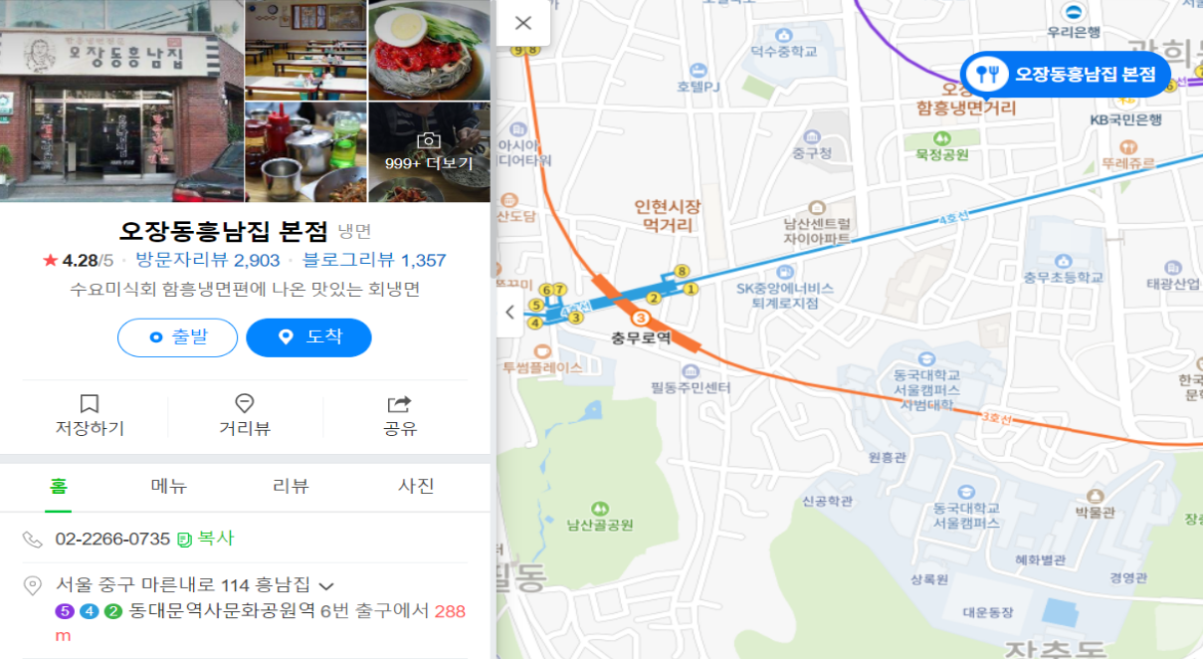

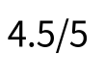






식당 주소 링크 클릭!
http://naver.me/xyUjUVYK

Slide 4


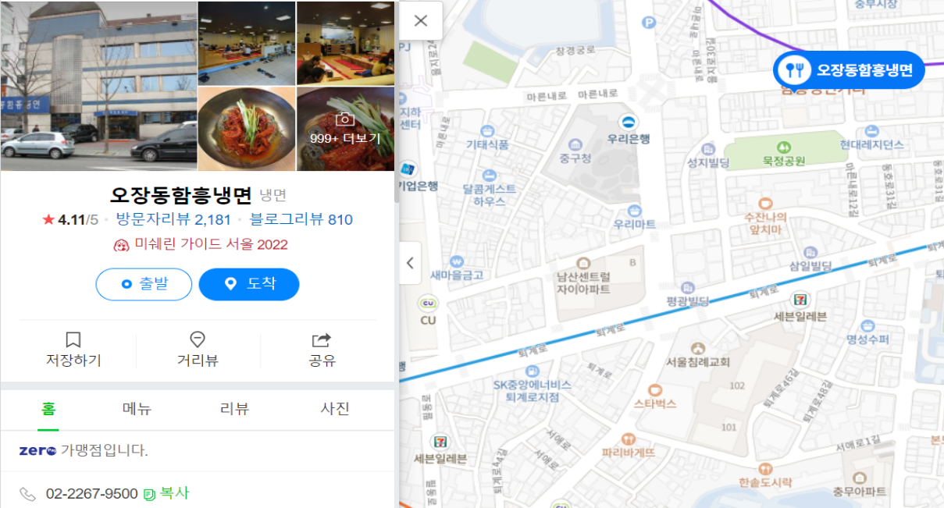






식당 주소 링크 클릭!
http://naver.me/xyUj45mx

Slide 5


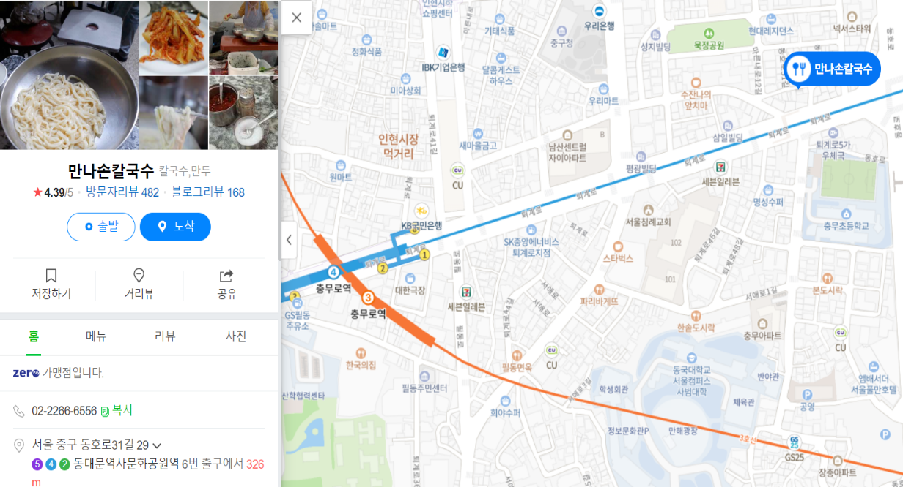
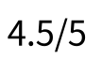





식당 주소 링크 클릭!
http://naver.me/5U1GzWEf

Slide 6


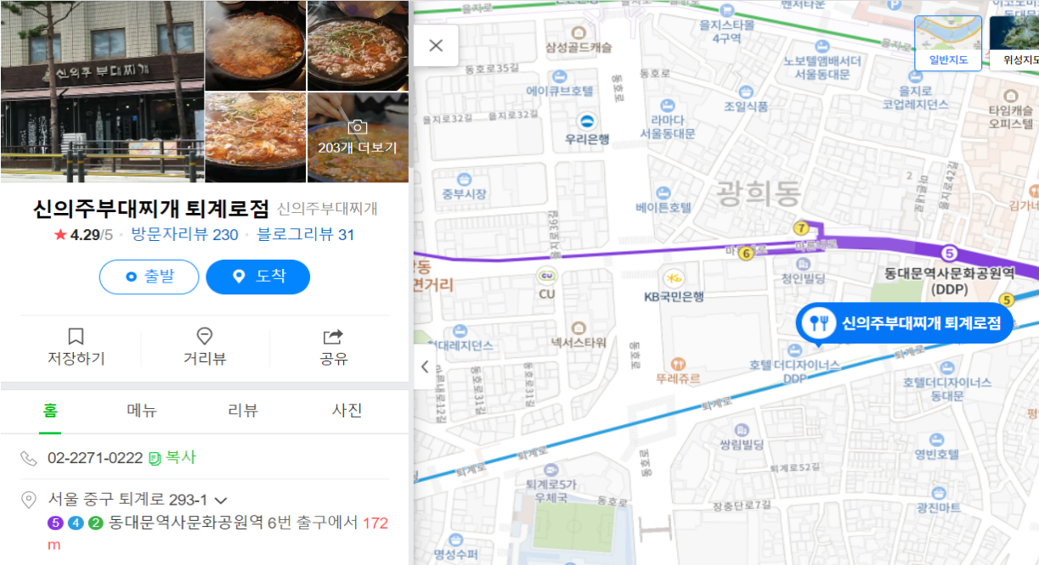
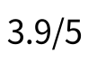






식당 주소 링크 클릭!
http://naver.me/535GXwLD

Slide 7
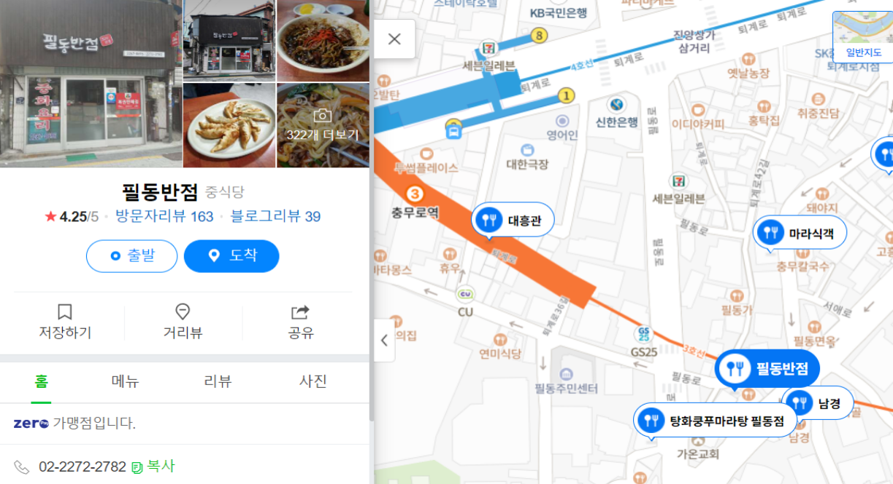
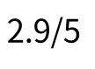

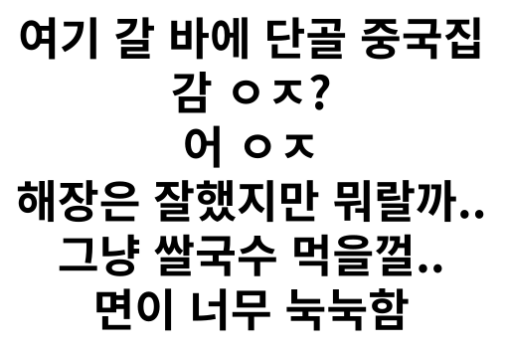



식당 주소 링크 클릭!
http://naver.me/GWFx9B3r

Slide 8


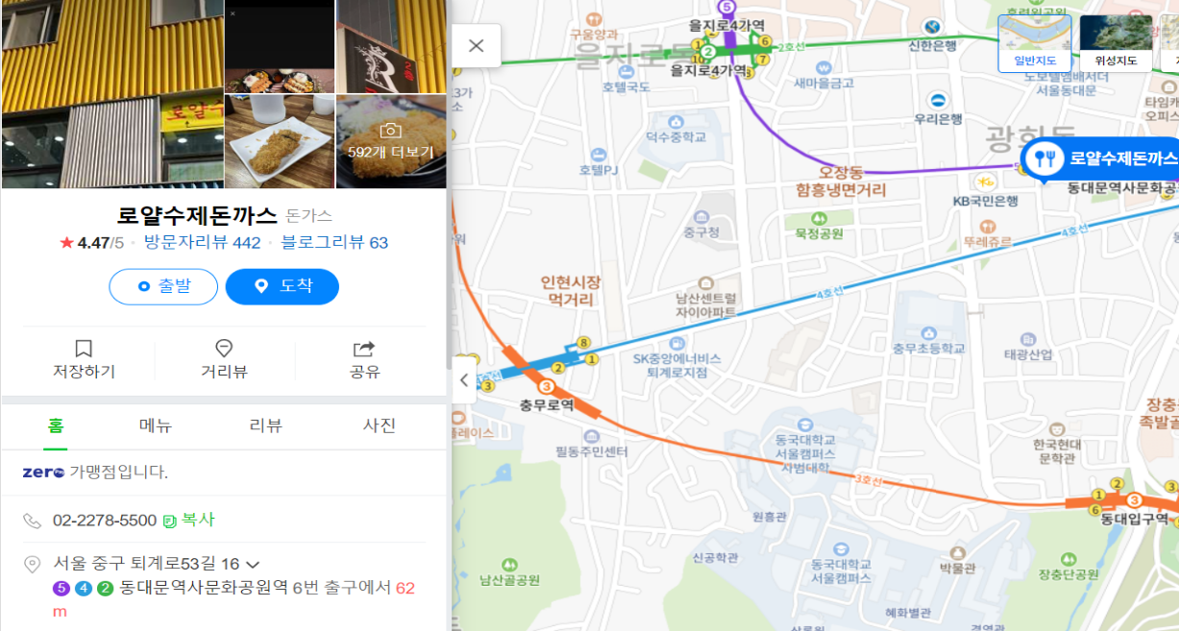
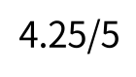






식당 주소 링크 클릭!
http://naver.me/xkx1NjTo

Slide 9



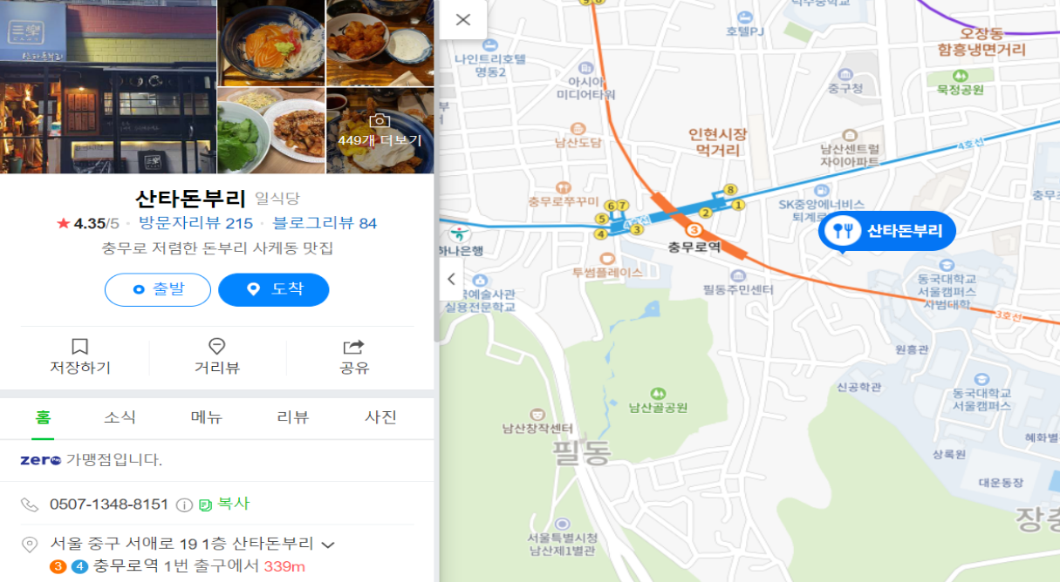

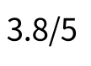




식당 주소 링크 클릭!
http://naver.me/F1IM6Xfz

Slide 10



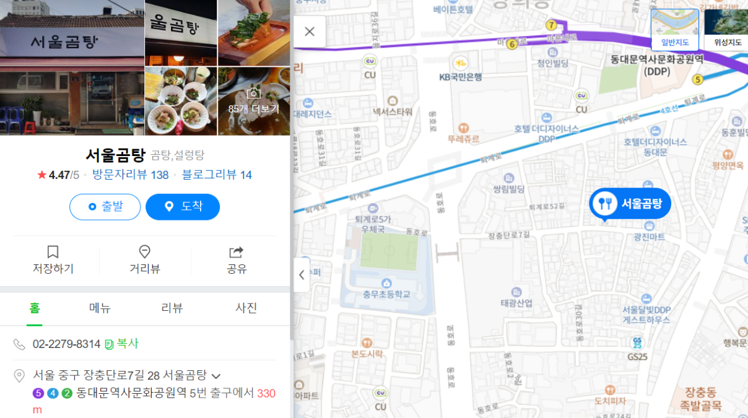





식당 주소 링크 클릭!
http://naver.me/5U1stL62

Slide 11
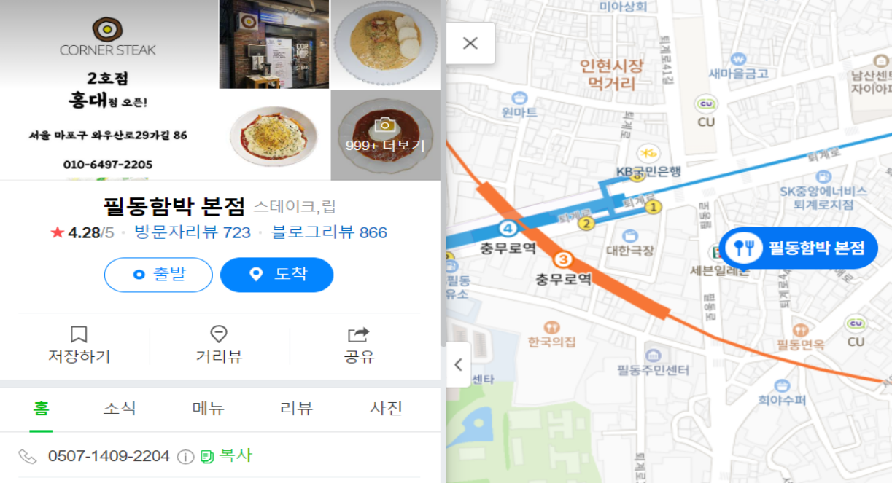





근본. 크림 금지.
물리지않아서 좋아
식당 주소 링크 클릭!
http://naver.me/xcKJJViG

Slide 12
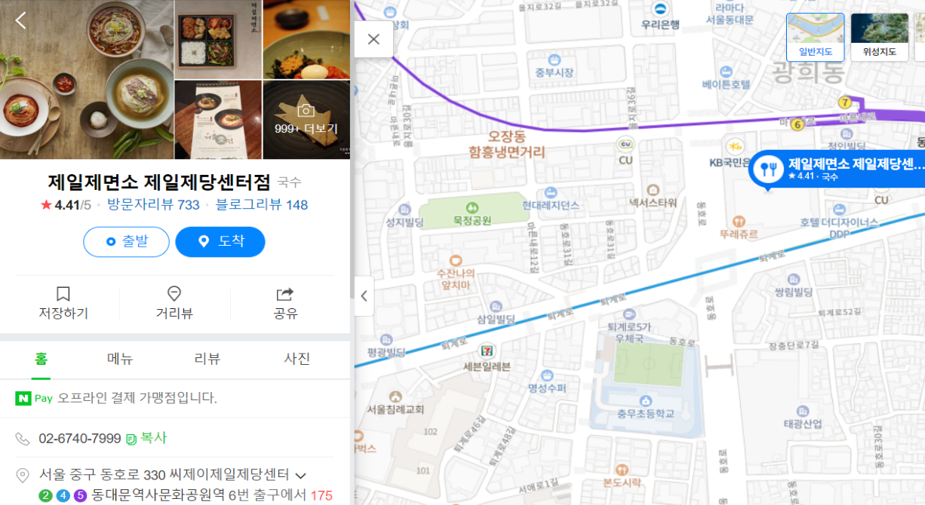
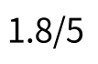





식당 주소 링크 클릭!
http://naver.me/GPrFR50C

Slide 13
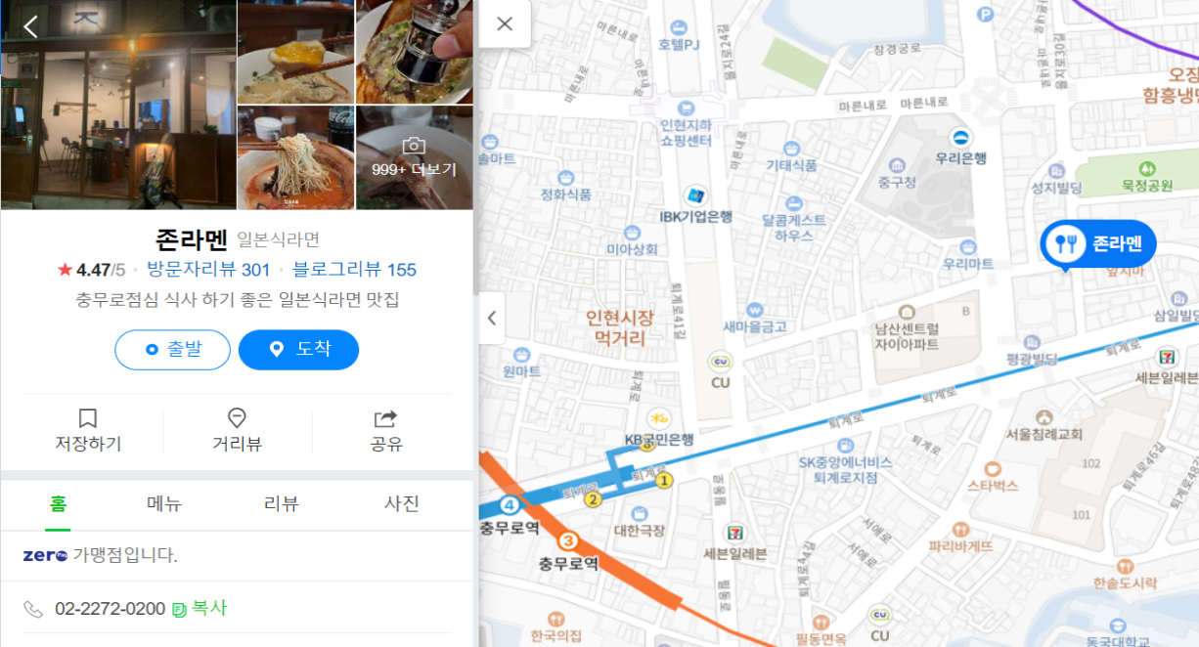



4.5/5
익명 리뷰 4명 - 하남자
진짜 해장 굳
점심엔 밥이지
구수한 댕장라멘 소원성취
4번try 성공!! 맛있음
식당 주소 링크 클릭!
http://naver.me/59jNibep

Slide 14
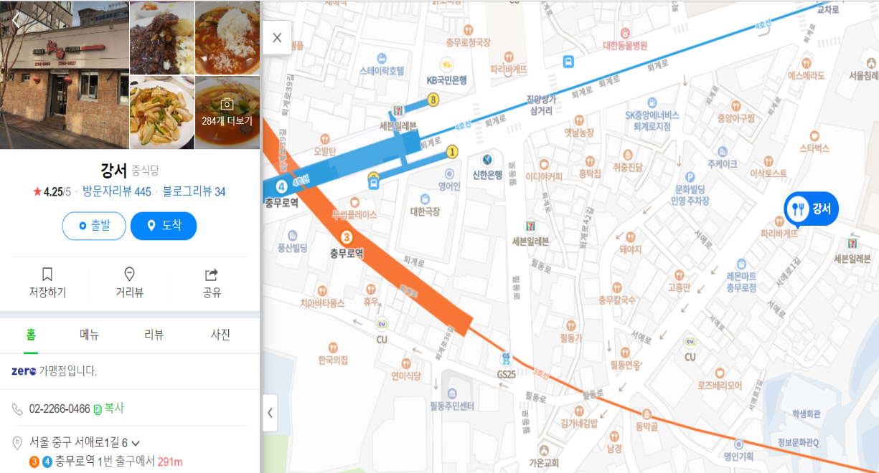


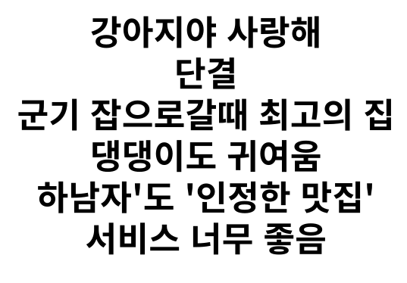
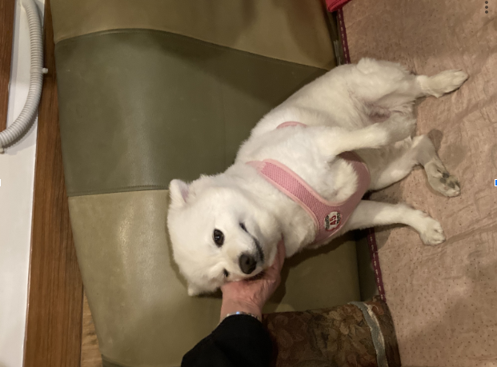

식당 주소 링크 클릭!
http://naver.me/FOv9HzAj

Slide 15
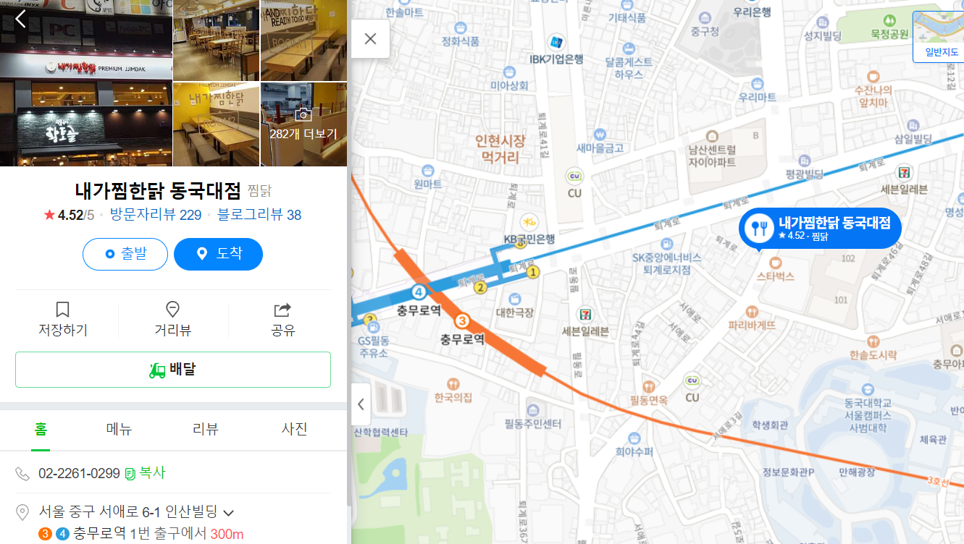
4.1/5
여기는 진짜 검증된 맛집
dark joa
체인점엔 성공의 이유가 있다.
맛있게 먹음
대표매뉴 : 안동찜닭(치즈추가)
안동찜닭 (순살)
고추장찜닭
순살 로제
(파)스타찜닭
식당 주소 링크 클릭!
http://naver.me/F2vLVZuc

Slide 16
4.1/5
여기는 진짜 검증된 맛집
dark joa
체인점엔 성공의 이유가 있다.
맛있게 먹음
대표매뉴 : 안동찜닭(치즈추가)
안동찜닭 (순살)
고추장찜닭
순살 로제
(파)스타찜닭
식당 주소 링크 클릭!
http://naver.me/F2vLVZuc

Slide 17
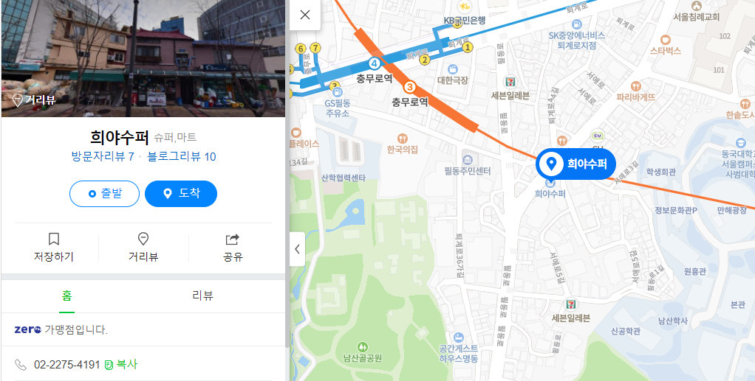
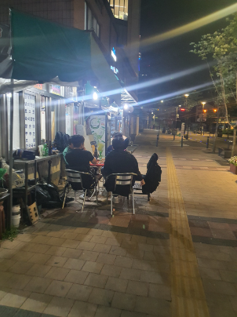
5/5
토스트야 사랑해
노포노상 감성지림
나카무라상 레전드~
빠콩상의 한국 적응기
감성 지림
대표매뉴 : 각종 김밥류
토스트
국수 ,라면
김치전, 부추전
스팸, 두부김치
식당 주소 링크 클릭!
http://naver.me/GOufUkSG

Slide 18
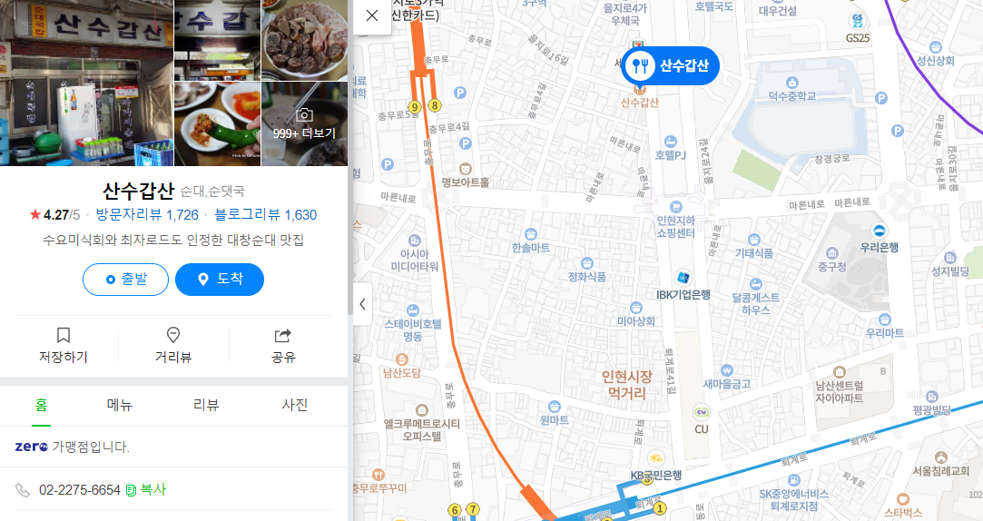
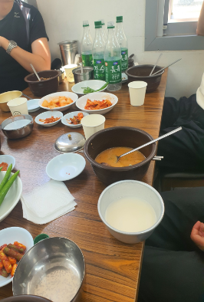
5/5
막걸리 먹으니까 기부니가 좋아
국밥충이 인정하는 찐 맛집
국물에 들어가는 고기가
존맛 탱구리구리
최근 먹어본 순댓국 중 최고
대표매뉴 : 순대국밥
순대국밥(특)
순대정식, 모듬포장
식당 주소 링크 클릭!
http://naver.me/xcKJFYSA

